Slide 1
Objektumorientált programozás C#-ban
Fejér Magdolna
Marosvásárhely
2019.06.05

Slide 2
Konstruktor - ismétlés
egy osztály azon metódusa, amely az objektum példányosításakor kerül meghívásra, paraméterekkel együtt
az osztály nevével kell megadni
public láthatósága kell legyen
készíthetünk többet is => túlterhelés:
különböző paraméterezésűek kell legyenek
egymástól függetlenül használhatók
nem kell teljesen új konstruktort írni:
public név (eltérő paraméter lista): this (paraméterek)

Slide 3
Konstruktor - ismétlés
class Ember
{
public string név;
public int életkor;
public Ember(string név, int életkor) //összes értéket beállító konstruktor
{
this.név = név;
this.életkor = életkor;
}
public Ember(string név): this(név, 0) //csak a nevet beállító konstruktor
{
}
}

Slide 4
Példánymetódus
az osztály példányosítása után tudjuk használni

Slide 5
Osztálymetódus (Statikusmetódus)
példányosítás nélkül lehet használni:
Osztálynév.Statikusmetódusnév (paraméterek)
nem férünk hozzá az osztályunk mezőihez
csak a paraméterben átadott példány elemeit tudjuk használni

Slide 6
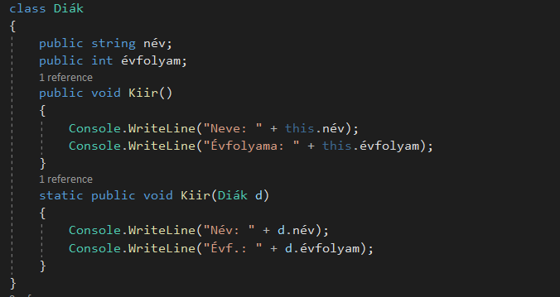
Példa: Diák osztály

Slide 7
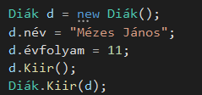
Példa: Diák osztály

Slide 8
Jellemzők, Tulajdonságok
ellenőrzés céljából
csak bizonyos értékeket lehessen megadni

Slide 9
Property
egy speciális osztályelem, amely mező (változó) módjára viselkedik
az illető memóriaterületek írása/olvasása helyett a megadott olvasó (get) és író (set) metódusok hívódnak meg és hajtódnak végre

Slide 10
Get
akkor hívódik meg, amikor értéket olvasunk ki a mezőből
return utasítással adjuk meg

Slide 11
Set
akkor hívódik meg, amikor egy mezőnek értéket adunk vagy módosítjuk azt
a set metódusnál a megadott értékre a value azonosító hivatkozik

Slide 12
Property
csak írható (a writeonline csak set metódus)
csak olvasható (a readonline csak get metódus)
írható és olvasható is

Slide 13
Gyakorlat: Idő osztály
Készítsünk egy csak író és csak olvasható metódust egy Idő osztályhoz. A csak írható metódusban meg lehet adni egy bizonyos másodpercet, ekkor csak a set kell, az olvasható metódus pedig visszadja az eltárolt időt percben. Használjunk kivétel kezelést is!

Slide 14
Gyakorlat: Ember osztály
Készítsünk egy Ember osztályt név, életkor és írányítószám mezőkkel. Az összes adattagot lássuk el írható és olvasható jellemzőkkel és kezeljük le úgy, hogy ne tudjunk majd üres karakterlánc értéket adni a név atribútumnak, az életkor ne lehessen negatív, az irányítószám pedig 6 számjegyből álljon. Használjunk kivétel kezelést is!

Slide 15
Öröklődés
szülőosztály (ősosztály): látszólag azonos tulajdonságokkal rendelkező elemek egy osztályhoz tartoznak
minden osztály őse az Object
a már leszármaztatott osztálynak is lehetnek további örökösei, így egy hierarchia alakul ki közöttük, egy osztálynak több leszármazottja is lehet, ugyanakkor csak egy őse

Slide 16
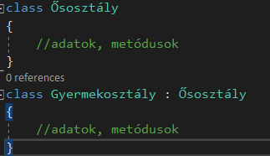
Öröklődés
minden gyermek örökli az ősök tulajdonságát és még hozzá is tesz a jellemzőihez, vagy felülírja azokat

Slide 17
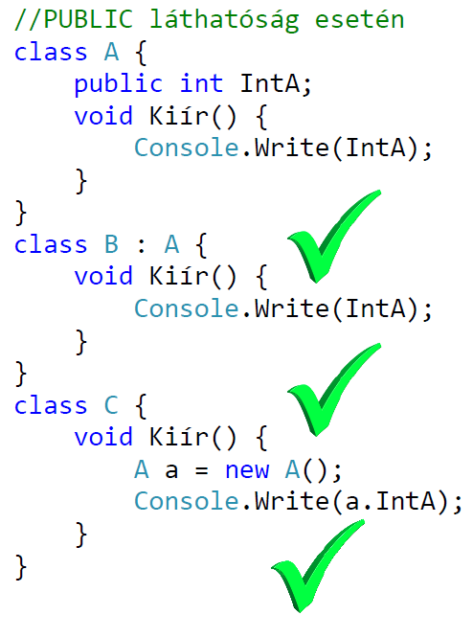
Öröklődés
az ősosztályban a leszármazott osztályok közvetlenül, míg a különálló osztályok példányosítás által tudják elérni az adott adattagot

Slide 18
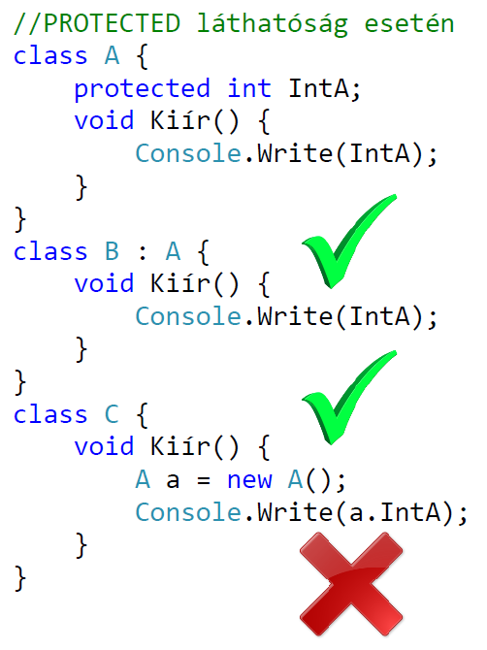
Öröklődés
csak a gyermekosztályok érik el az adott mezőt vagy metódust

Slide 19
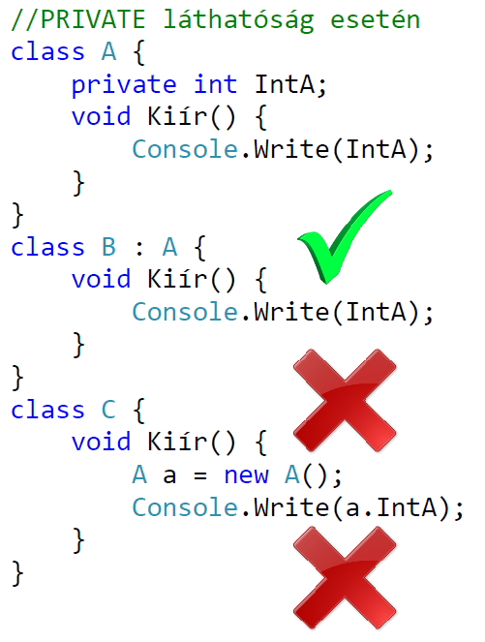
Öröklődés
csak az adott osztályon belül érhetőek el

Slide 20
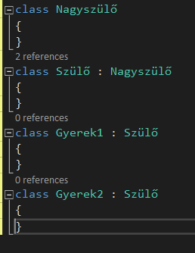
Példa: Öröklődés
Nagyszülő
Szülő
Gyerek1
Gyerek2
Szülő2
Gyerek

Slide 21
Öröklődés
a gyerekosztályok public és protected láthatóság esetén:
hozzáférnek az ősosztály mezőihez és metódusaihoz
bővithetik a tagváltozóit
új metódusokat hozhatnak létre
a szülőosztály metódusait akár felül is bírálhatják, más metódusokat készíthetnek ugyanazon név alatt
A konstruktorok nem öröklődnek:
ha az ősosztályban van paraméter nélküli konstruktor, az a leszármazott osztály konstruktorában hívódik meg
ha paraméterezve van az ősosztály konstruktora, akkor viszont a gyermek konstruktorában kell meghívni a base kulcsszóval. A base kulcsszó hasonlóan, mint a this az egy „családfához” tartozó mezőket érhetjük el vele, így ha olyan paraméter van, ami megegyezik egy osztály egy mezőjével akkor a base kulcsszóval azonosítható

Slide 22
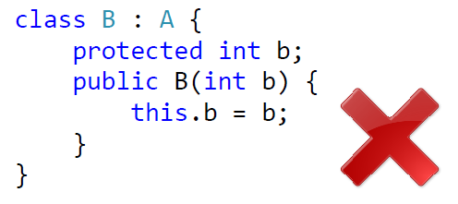
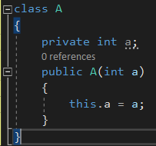
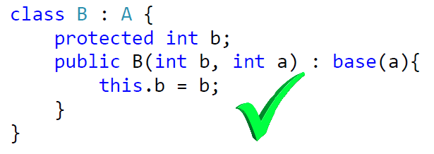
Példa: Öröklődés

